Slide 1
Областная социально-педагогическая программа по формированию толерантности в молодежной среде «ЛИК»
Областная акция «Сильные духом»
ГБОУДОД ЦРТДЮ ЦСМ
2018 год

Slide 3
Инвали́дность (лат. invalidus — букв. «несильный», in — «не» + validus — «силач») — состояние человека, при котором имеются препятствия или ограничения в деятельности человека с физическими, умственными, сенсорными или психическими отклонениям.
Инвали́д — человек, у которого возможности его личной жизнедеятельности в обществе ограничены из-за его физических, умственных, сенсорных или психических отклонений.
В Российской Федерации установление статуса «инвалид»осуществляется учреждениями медико-социальной экспертизы и представляет собой медицинскую и одновременно юридическую процедуру.
Установление группы инвалидности обладает юридическим и социальным смыслом, так как предполагает определённые особые взаимоотношения с обществом: наличие у инвалида льгот, выплата пенсии по инвалидности, ограничения в работоспособности и дееспособности.

Slide 4
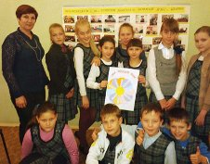
В России проживает свыше 142 мл человек, 25% составляют дети до 18 лет.
Инвалидов у нас в стране сейчас более 13 миллионов, в том числе 612,9 тыс. детей-инвалидов.
За последние годы в Российской Федерации наблюдается тенденция роста числа детей-инвалидов :в 2010 году число детей-инвалидов составляло 519 тыс., 2012 г. - 560,4 тыс. человек; 2013 г. -567,8 тыс. человек; 2014 г. - 579,6 тыс. человек).
Ежегодно около 70 тыс. детей впервые признаются инвалидами.
Есть инвалиды от рождения – где-то произошёл сбой в генетической программе, нарушилась замысловато закрученная спираль ДНК…
Есть люди, ставшие инвалидами в результате несчастного случая, травмы – производственной, бытовой или аварии…
Кто-то оказался в этом качестве по болезни…

Slide 5
Число детей с различными нарушениями интеллектуального и физического развития достигает 1,5 млн. человек. В Самарской области на апрель 2016 года проживало 32 тысячи детей с ОВЗ - из них 9550 инвалидов. И лишь незначительная часть этих детей (около 5%) содержатся в специальных учреждениях, но основная часть детей-инвалидов и детей с ОВЗ воспитываются в семьях.

Slide 6
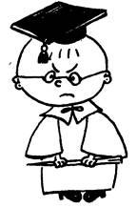
Причины увеличение числа детей-инвалидов и детей с ограниченными возможностями здоровья
Ухудшение экологической обстановки.
Высокий уровень заболеваемости родителей (особенно матерей).
Ряд нерешенных социально-экономических, психолого-педагогических и медицинских проблем.

Slide 7
Они преодолели себя…
О людях, судьба которых не жаловала, но они преодолели боль и отчаяние, потому что очень хотели жить, жить как все, потому что рядом были любящие заботливые родные и преданные друзья.

Slide 8
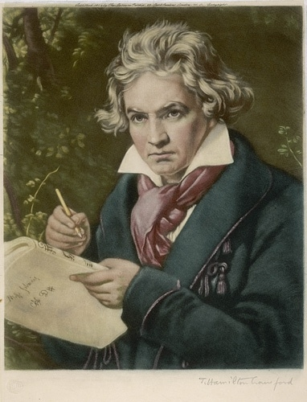
Людвиг ван Бетховен (1770-1827)
немецкий композитор и пианист, писал во всех существовавших в его время жанрах, включая оперу, музыку к драматическим спектаклям, хоровые сочинения. Самым значительным в его наследии считаются инструментальные произведения: фортепианные, скрипичные и виолончельные сонаты, концерты для фортепиано, скрипки, увертюры и симфонии. В 28 лет у композитора появились проблемы со здоровьем, их было огромное количество, но все они меркли в сравнении с тем, что у него начала развиваться глухота. Последние произведения он написал будучи абсолютно глухим.

Slide 9
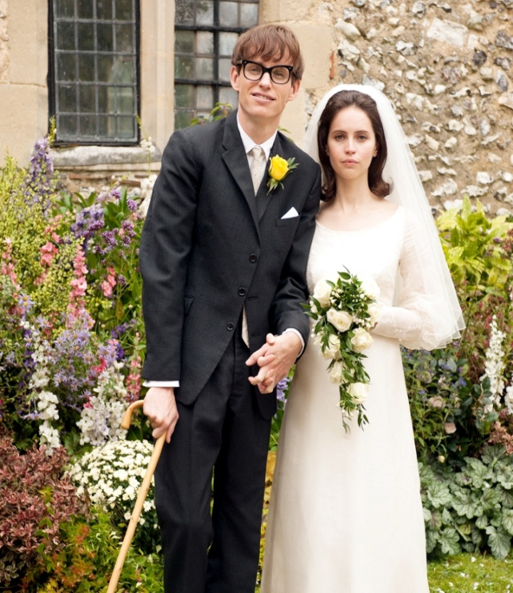
Стивен Хокинг (1942-2018 )
английский физик -теоретик, космолог,
писатель, директор по научной работе Центра теоретической
космологии Кембриджского университета.
У Стивена была редкая медленно развивающаяся форма болезни моторных нейронов , которая постепенно на протяжении десятилетий парализовала его. Но он жил и работал.

Slide 10
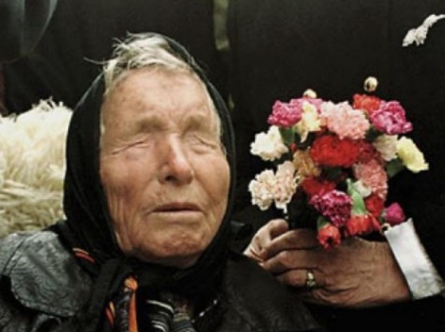
Вангелия Пандева Гуштерова (1911-1996)
болгарская женщина, в возрасте 12 лет ослепла, ей приписывают дар предсказания , большую часть жизни прожила в городе Петриче на стыке трёх границ (Болгария, Греция, Республика Македония).
Последние двадцать лет принимала посетителей в селе Рупите.
Ванга

Slide 11
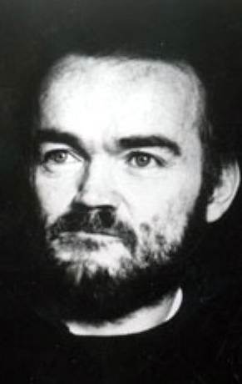
Кристи Браун (1932-1981)
ирландский писатель и художник, рождённый с церебральным параличом и имевший возможность писать и рисовать лишь пальцами одной ноги.
Он писал картины и книги, сочинять стихи и пьесы. В 1974 вышел его роман «Тень на лето» . Рядом с ним была мама.

Slide 12
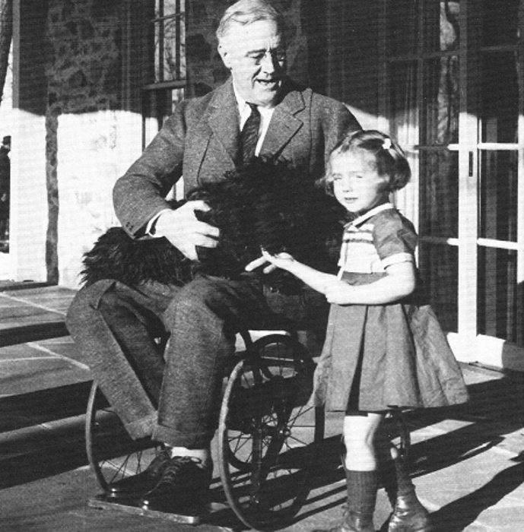
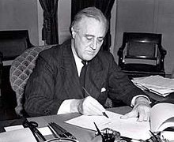
Франклин Делано Рузвельт (1882-1945 )
32-й президент США (1933-1945), единственный американский президент, избиравшийся на четыре срока. В 31 год после тяжелой болезни стал инвалидом, но это не помешало ему стать президентом и одной из центральных фигур мировой политики первой половины XX века.

Slide 13
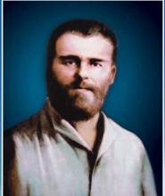
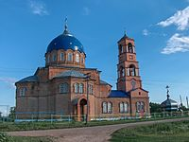
Григорий Николаевич Журавлёв (1858-1916 )
русский художник, иконописец, и инвалид с детства — имел атрофированные ноги и руки, родился и жил в селе Утевка (Нефтегорский район).
В 1885 году в Утевке началось строительство соборного храма в честь Святой Животворящей Троицы, в котором Григорием были расписаны стены и купол. Им же, по просьбе самарского губернатора А Свербеева, была написана икона святителя Алексия для самарского кафедрального соборного храма Христа Спасителя.

Slide 14
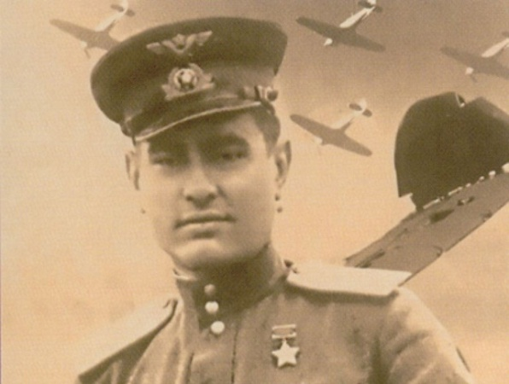
Алексей Петрович Маресьев (1916-2001)
Советский военный лётчик-истребитель. Герой Советского Союза.
Весной 1942 года летчик сбил 4 самолета врага . 4 апреля 1942 года под Новгородом Маресьев был сбит.Советский офицер получил тяжелое ранение и вынужден был совершить посадку на территории врага. С раздробленными ногами летчик 18 дней полз к своим. У Алексея Петровича уже развилась гангрена на ногах, обе голени ног пришлось удалить. Но, с помощью каждодневных тренировок , он вернулся в строй. В 1943 году летчик совершает боевой вылет в составе истребительного Гвардейского авиационного полка, в котором сбил 2 истребителя врага и спас своих коллег.

Slide 15
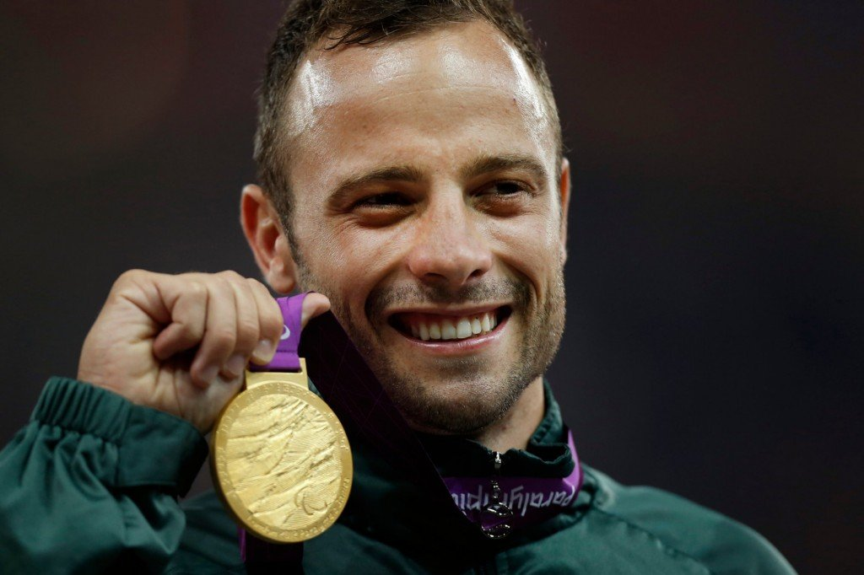
Оскар Писториус
спортсмен, бегун на короткие дистанции из ЮАР с ампутацией конечностей обеих ног ниже колен, шестикратный чемпион летних Паралимпийских игр, серебряный призёр чемпионата мира в Тэгу в эстафете 4×400 метров, участник Олимпийских игр в Лондоне , двукратный серебряный призёр чемпионата Африки 2012 года .

Slide 16
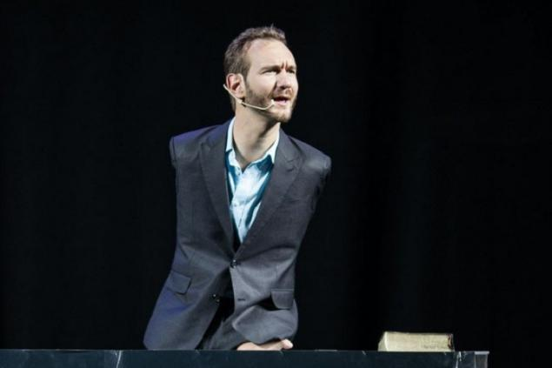
Ник Вуйчич
австралийский мотивационный оратор, меценат, писатель и певец,
рождённый с синдромом тетраамелии — редким наследственным
заболеванием, приводящим к отсутствию всех четырёх конечностей.
В возрасте 21 года Ник Вуйчич окончил университет. С 1999 года он начал выступать в церквях, тюрьмах, школах и детских приютах и вскоре открыл некоммерческую организацию «Жизнь без конечностей», начав благотворительную деятельность и помогая инвалидам по всему миру. Отец четырех здоровых детей.

Slide 17
Джессика Лонг
паралимпийская американская пловчиха русского происхождения, многократная чемпионка паралимпиад, чемпионатов мира, рекордсменка мира среди спортсменов без ног.

Slide 18
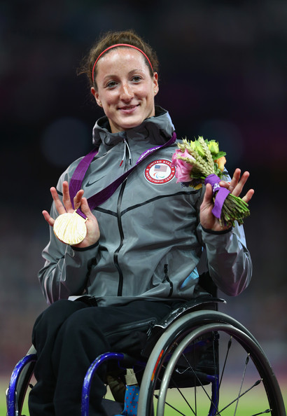
Татьяна Макфадден
американская спортсменка-инвалид российского происхождения, многократный призёр Паралимпийских игр в гонках на инвалидных колясках среди женщин на короткие и средние дистанции.

Slide 19
Мария Вячеславовна Иовлева
двукратная паралимпийская чемпионка и серебряный призёр зимних Паралимпийских играх 2010 года в Ванкувере. Заслуженный мастер спорта России.
Маша Иовлева родилась в 1990 году. Ребенок появился на свет с поражением опорно-двигательного аппарата. Мать отказалась от девочки в роддоме. Машу отправили на воспитание в Дом малютки. Она не слышала и не могла научиться говорить. Когда девочка повзрослела, её перевели в Кочпонский интернат для умственно отсталых детей. В 10 лет Иовлева познакомилась с тренером Александром Поршневым , который работал с инвалидами по слуху.
Маша начала заниматься лыжами три раза в неделю, кататься на специальном сиденье-бобе .
На олимпиаде 2010 в Ванкувере она завоевала два золота и одно серебро.
За большой вклад в развитие физической культуры и спорта, высокие спортивные достижения Маша награждена с «Орденом Почета»

Slide 20
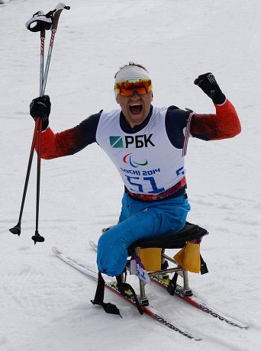
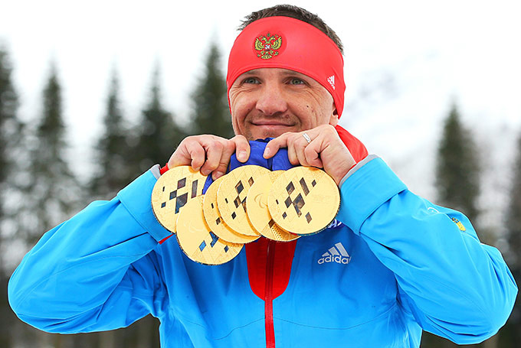
Роман Александрович Петушков
российский спортсмен, единственный шестикратный паралимпийский чемпион (в рамках одних игр) за всю историю Паралимпийских игр ( Сочи, 2014) двукратный призёр Паралимпийских игр 2010 в Ванкувере, Заслуженный мастер спорта России.
В 2006 году Роман попал в автокатастрофу: его сбила грузовая фура, после чего ему ампутировали обе ноги. Пришлось навсегда отказаться от занятий каратэ, боксом и горными лыжами . Вернуться к активной жизни помог спорт .

Slide 21
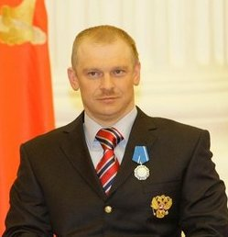
Сергей Валентинович Шилов
чемпион Паралимпийских игр, заслуженный мастер спорта по лыжным гонкам, мастер спорта международного класса по биатлону , мастер спорта международного класса по лёгкой атлетике, кандидат в мастера спорта по спортивному ориентированию. Член исполкома Паралимпийского Комитета России.
В 1987 году попал в аварию и получил травму позвоночника, из-за которой вынужден был покинуть большой спорт. Будучи инвалидом, продолжал усиленно тренироваться, и уже четыре года спустя ему присваивается звание «Мастер спорта по лёгкой атлетике» за победу в супермарафоне Москва - Киев - Кривой Рог.

Slide 22
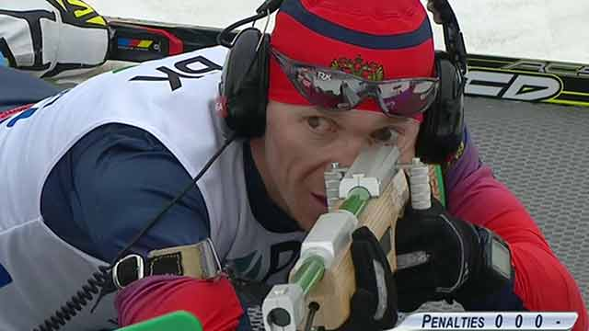
Полухин Николай Анатольевич
российский спортсмен, чемпион зимних Паралимпийских игр 2010 года и двукратный чемпион зимних Паралимпийских игр 2014 года .
Обычная шалость в детстве резко изменила жизнь Николая. В 11 лет он пошел гулять вместе с друзьями и получил сильный удар током, играя на железнодорожном мосту. Раны от того удара долго не заживали, а после этого у мальчика стало резко ухудшаться зрение. Врачи разводили руками, не зная, что делать. В итоге он получил инвалидность второй группы.
В 2005 году на чемпионате России Николай участвовал в эстафете по результатам которой занял 3 место.
Благодаря такому достижению оказался в сборной.

Slide 23
Диана Гудаевна Гурцкая
российская эстрадная певица, общественный деятель и филантроп, Заслуженная артистка России (2006) , член Общественной палаты Российской Федерации, председатель Комиссии по поддержке семьи, материнства и детства.
Врожденная слепота, офтальмологи не давали ни единого шанса, что ребенок сможет видеть. Это был большой удар для всей семьи, но родители решили не акцентировать внимание на болезни дочери, и растили Диану так же, как и старших детей. «Я росла обычным ребенком – так же бегала, падала, проказничала. Меня никогда не жалели, хотя все опекали», – вспоминала певица.
В 10-летнем возрасте дебютировала
выступлением в Тбилисской
филармонии и спела дуэтом с грузинской певицей Ирмой Сохадзе. В 1995 стала одним из победителей музыкального конкурса «Ялта — Москва — Транзит».

Slide 24
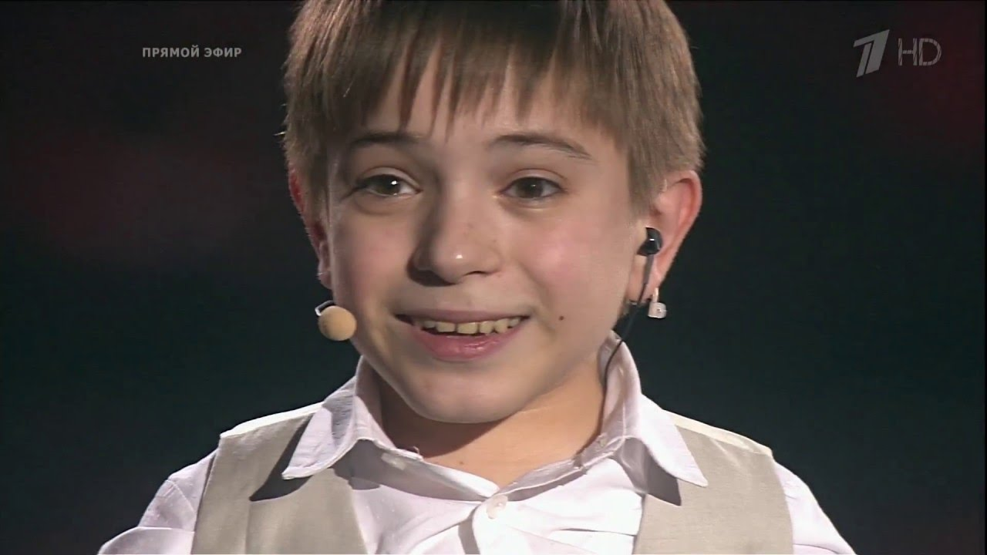
Данил Владимирович Плужников
российский певец, победитель третьего сезона проекта «Голос. Дети», многократный участник и лауреат российских и международных музыкальных конкурсов и премий .

Slide 25
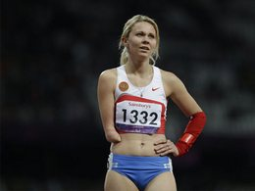
Николь Игоревна Родомакина
чемпионка летних Паралимпийских игр 2012 года в Лондоне в прыжках в длину, многократная чемпионка мира и России, Заслуженный мастер спорта России. За большой вклад в развитие физической культуры и спорта, высокие спортивные достижения на XIV Паралимпийских летних играх 2012 года в городе Лондоне (Великобритания) награждена Орденом Дружбы
Начала заниматься легкой атлетикой в ДЮСШ «Старт» в городе Чапаевске. С первых дней и по настоящее время тренируется под руководством Владимира Степановича Спирина.
В 2018 была назначена послом мира от Самарской области на чемпионате мира по футболу в России.

Slide 27
Сильные духом
"Чтобы доказать себе, что ты не хуже, а может, и лучше других, нужно раз в жизни стиснуть зубы и напрячь все силы, но покорить свою вершину", - сказали российские инвалиды Андрей Козуб, Вячеслав Суров и др. и покорили горную вершину высотой 5895 м, доказав тем самым не только себе, но и всем, что сила духа и мужество могут преодолеть все препятствия.

Slide 28
Евгений Андреевич Печерских
Председатель правления Самарской городской общественной организации инвалидов -колясочников «Ассоциация ДЕСНИЦА»
В 1976г. блестяще окончил Оренбургское зенитно-ракетное командное училище.
В 1992г. при исполнении обязанностей военной службы получил травму.
Уволен из армии по инвалидности.

Slide 29
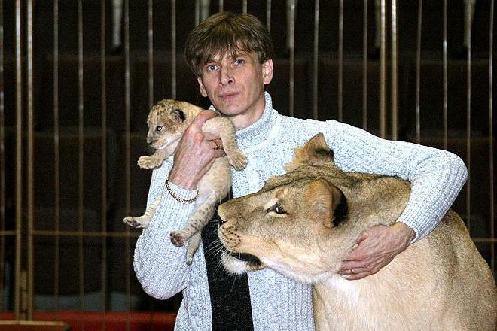
Виталий Смолянец
Ночью 9 февраля 2015 года дрессировщик Виталий Смолянец ехал в столицу по делам. На трассе Тверь – Москва, недалеко от поселка Редкино, он заметил разбитую машину, около которой было двое мужчин. Один весь в крови лежал на дороге. Смолянец остановился помочь. Внезапно прямо на людей выскочила фура. Один из мужчин успел увернуться, второго Виталий поднял и отбросил в сторону, но сам оказался под колесами грузовика.
Одну ногу артисту оторвало сразу,
вторую ампутировали врачи сельской больницы, куда его привезла скорая.
Через 10 месяцев 19 декабря в Ростове-на-Дону состоялись первые после аварии гастроли, зал долго аплодировал артисту. Чего это ему стоило - знает он, его семья и его друзья.
В ноябре-декабре 2018 Виталий Смолянец со своими львами выступает в самарском цирке.

Slide 30
Для размышления …
Как вы думаете почему у этих людей получилось?
Как вы относитесь к людям с ограниченными возможностями здоровья?

Slide 31
По тому, как общество относится к людям с физическими недостатками, судят об общем уровне его «цивилизованности». А ваше мнение…

Slide 32
Редкий инвалид не припомнит бестактного попутчика или попутчицу с их «ой бедненький, как это тебя угораздило?» или советами, «как вылечиться», или назойливым вниманием, или, наоборот, абсолютным равнодушием и взглядом «как сквозь стекло».
Социологи подтверждают: лишь две трети наших сограждан (61%) считают, что с инвалидами надо общаться так же, как и с обычными людьми.
Почти треть — 30% — считают, что инвалиды все же не такие, как все (и, естественно, вольно или невольно дают им это понять).
Каждый десятый (9%) с ответом затруднился — то есть тоже не считает равенство обычных людей и инвалидов очевидным и бесспорным.
Четверть россиян (24%) призналась, что в обществе людей с физическими недостатками ощущает дискомфорт.
Две трети (66%), правда, ведут себя как обычно, и задних мыслей у них нет.

Slide 33
Сила
СЛЕПЫЕ НЕ МОГУТ СМОТРЕТЬ ГНЕВНО. НЕМЫЕ НЕ МОГУТ КРИЧАТЬ ЯРОСТНО. БЕЗРУКИЕ НЕ МОГУТ ДЕРЖАТЬ ОРУЖИЕ. БЕЗНОГИЕ НЕ МОГУТ ШАГАТЬ ВПЕРЕД. НО - НЕМЫЕ МОГУТ СМОТРЕТЬ ГНЕВНО. НО - СЛЕПЫЕ МОГУТ КРИЧАТЬ ЯРОСТНО. НО - БЕЗНОГИЕ МОГУТ ДЕРЖАТЬ ОРУЖИЕ. НО - БЕЗРУКИЕ МОГУТ ШАГАТЬ ВПЕРЕД.

Slide 34
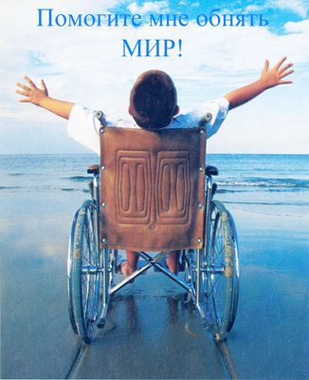
Будьте внимательны и милосердны!

